Slide 1
实训日程
01
项目概述
02
总体效果
03
各模块功能实现
04
交叉编译功能实现
05
网络配置
06
心得体会

Slide 2
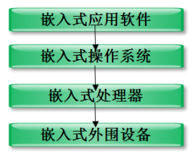
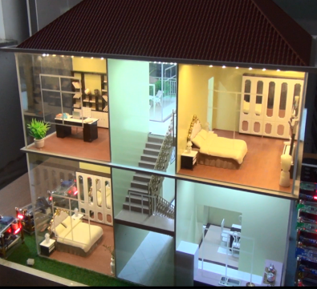
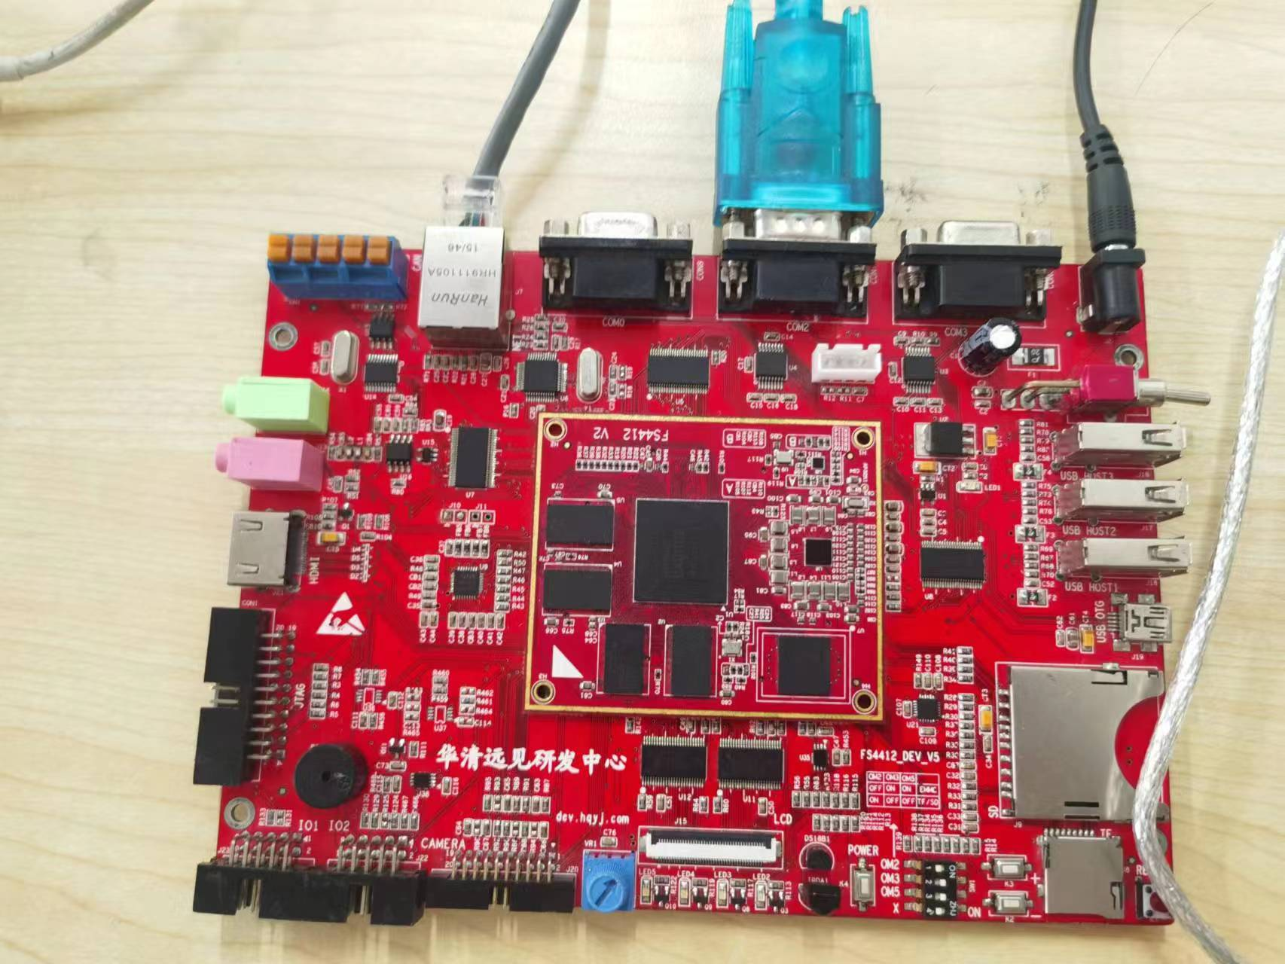
实训简介
物联网智慧仓储系统项目概述
物联网智慧仓储是以a9开发板为平台，是一种基于物联网技术的智能化仓库管理系统，通过连接仓库内的各种设备和传感器，实现对仓储环境、货物位置、库存数量等信息的实时监测和控制，提高仓储物流效率和精度。
该系统可以有效地降低仓库管理成本，提高货物处理效率，同时在保障货物安全方面也具有极大的优势。

Slide 3
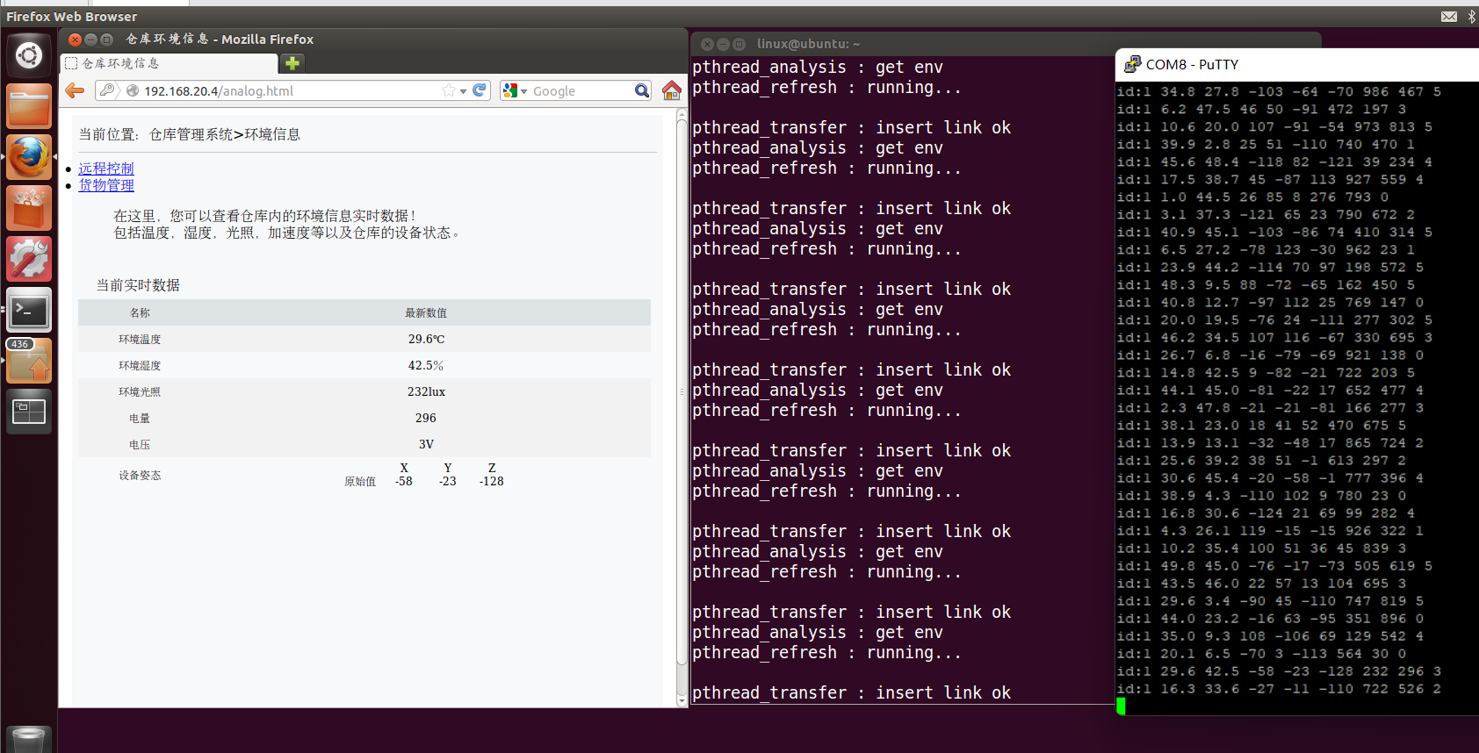
总体效果演示：
物联网仓储系统数据回传功能实现如下：

Slide 4
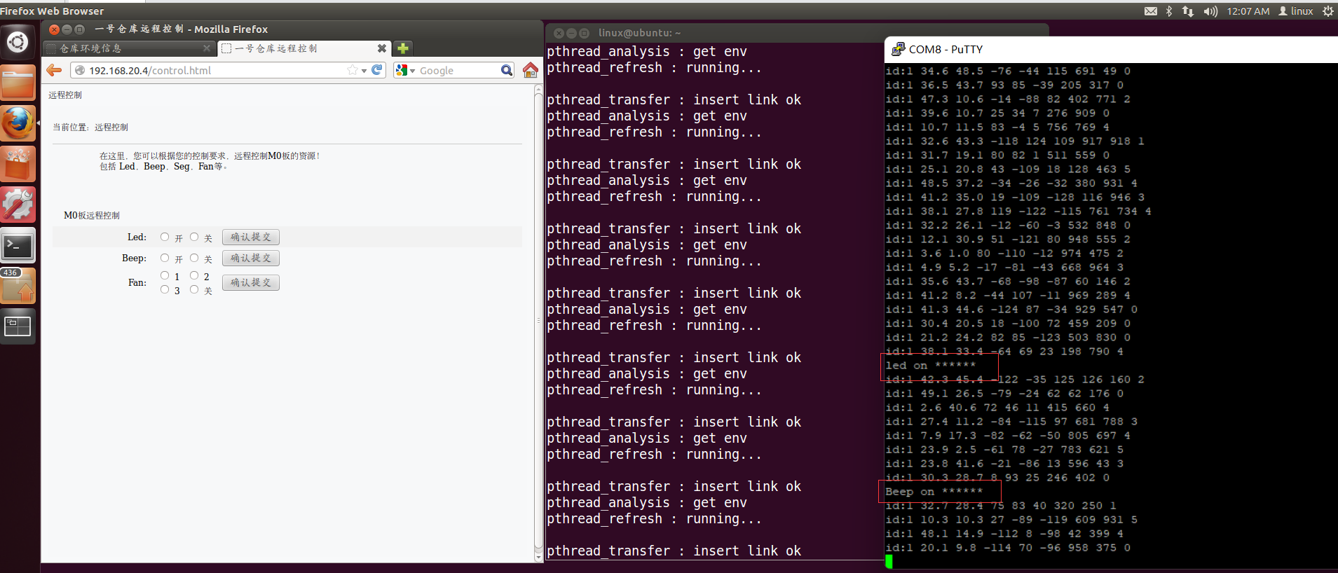
总体效果演示：
物联网仓储系统远程控制功能实现如下：

Slide 5
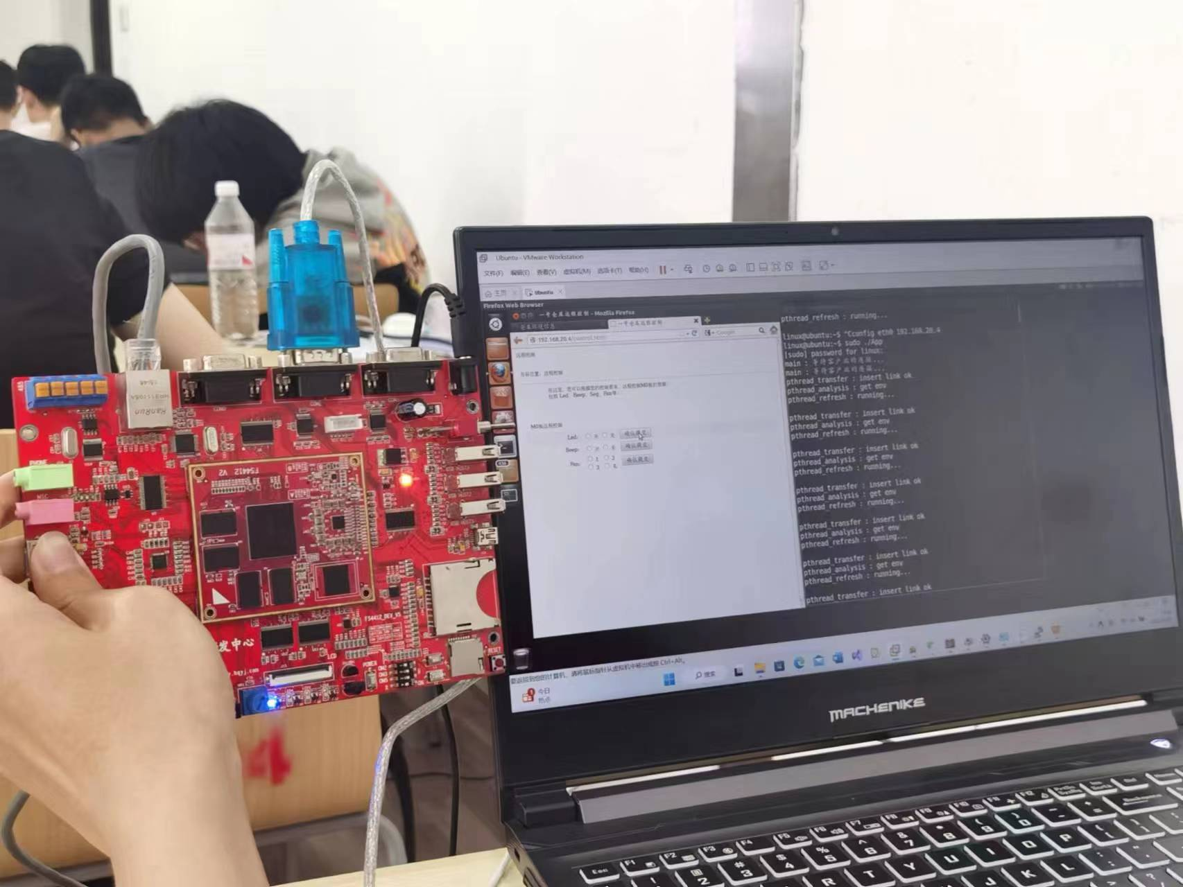
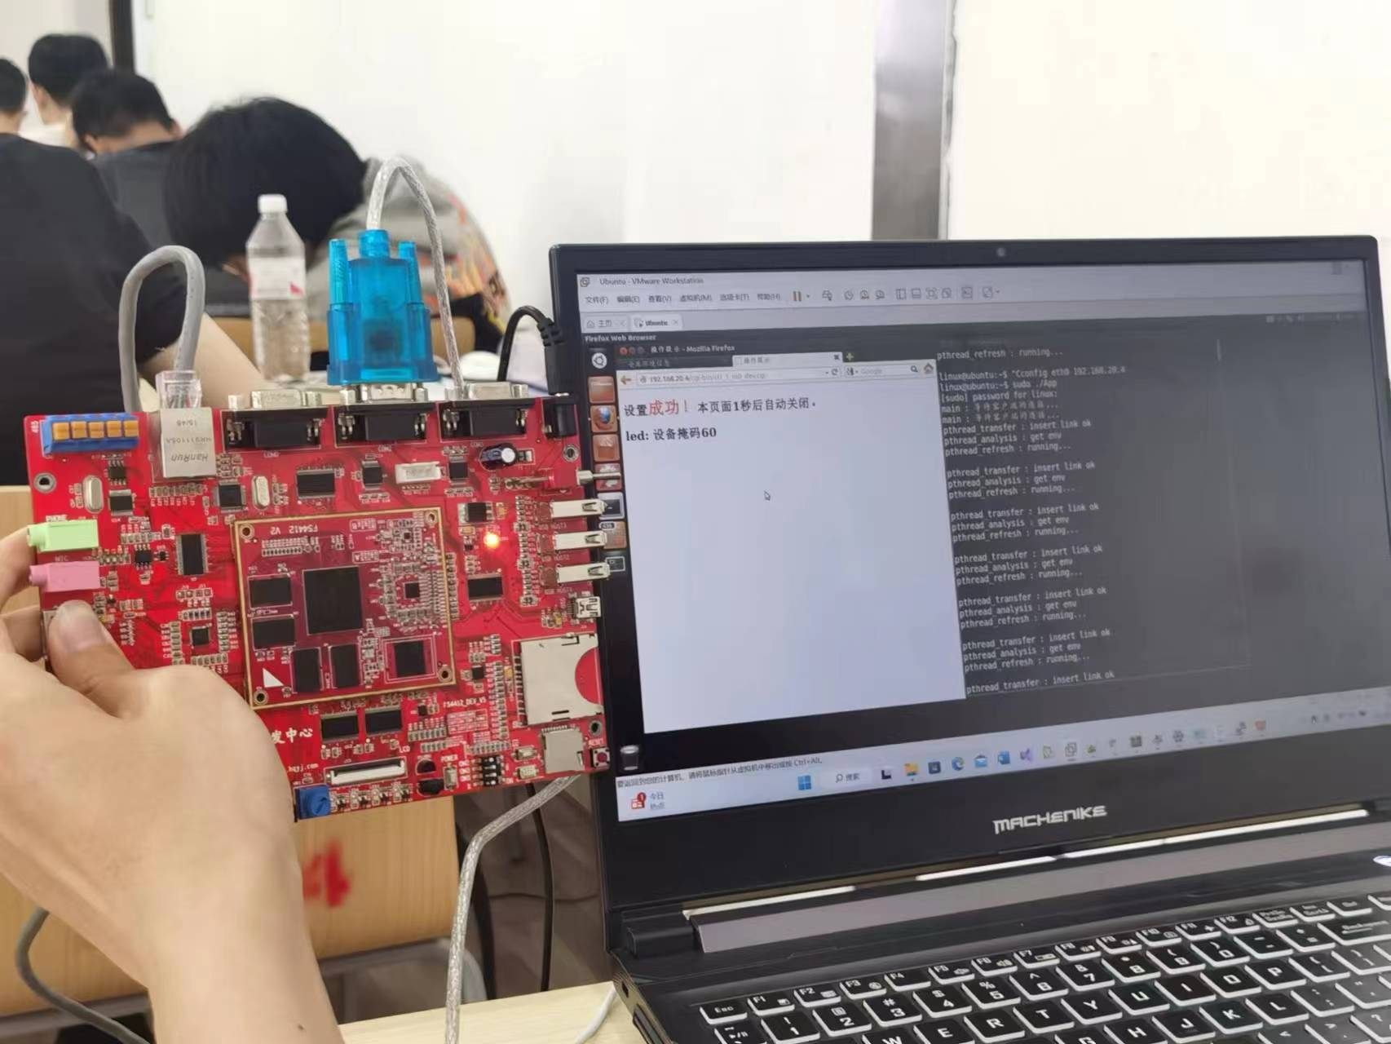
总体效果演示：
物联网仓储系统远程控制功能实现如下：
开灯： 关灯：

Slide 6
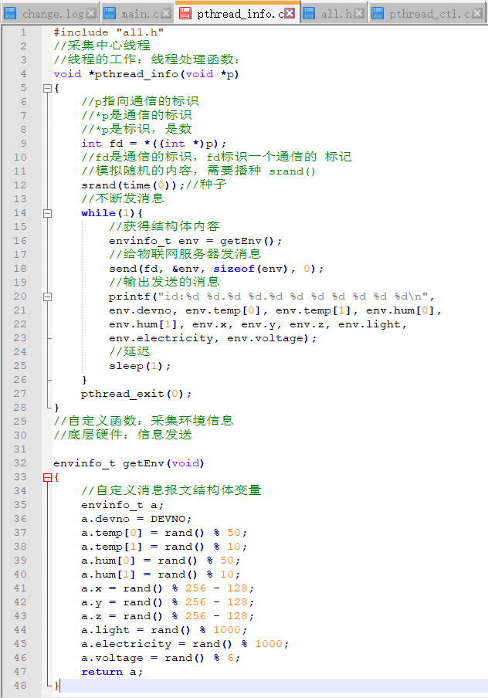
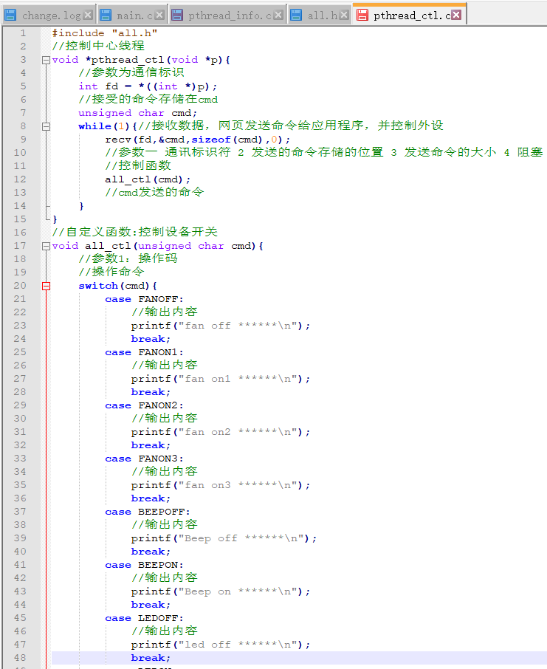
各模块功能实现：
Sen和App发送接收测试实现代码：
信息采集端代码pthread_info.c: 控制端代码pthread_ctl.c:

Slide 7
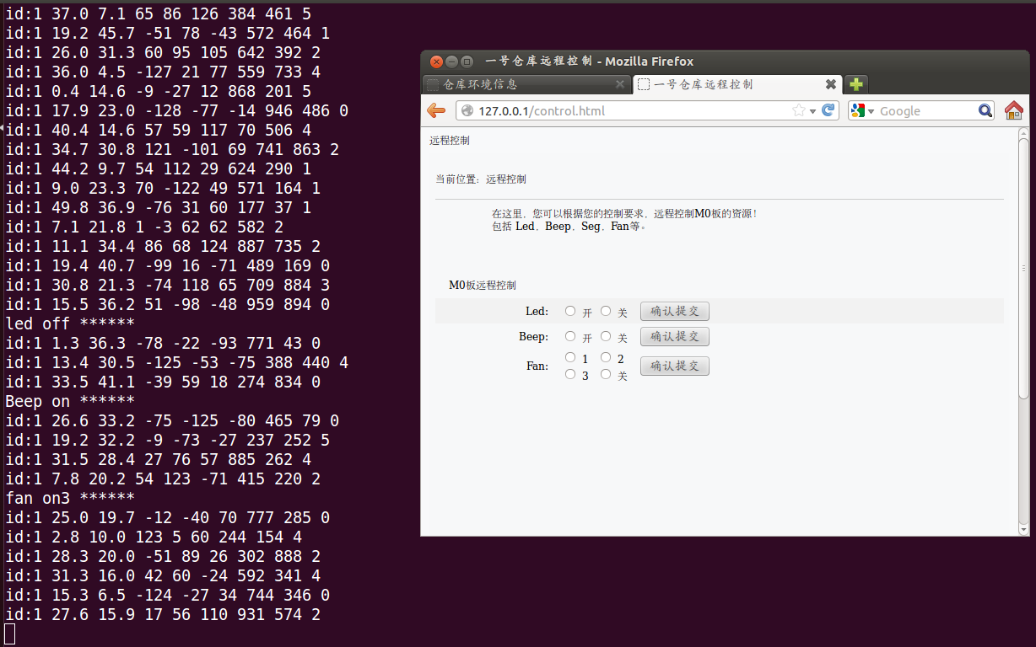
各模块功能实现：
Sen和App发送接收实现效果图：

Slide 8
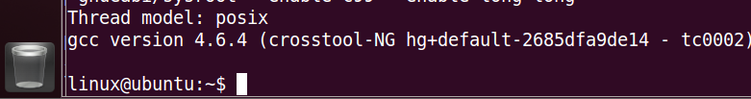
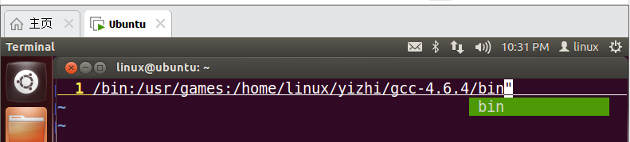
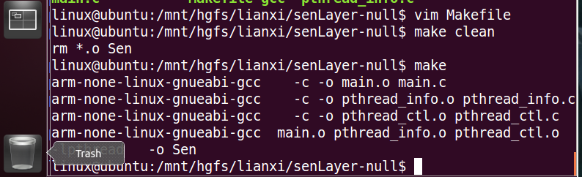
交叉编译功能实现：
1.将gcc-4.6.4.tar.xz复制到/home/linux/，并解压成gcc-4.6.4文件
2，pwd命令显示路径 /home/linux/yizhi/gcc-4.6.4/bin，通过命令sudo vim /etc/environment 追加：:/home/linux/yizhi/gcc-4.6.4/bin"
3.激活：source /etc/environment arm-none-linux-gnueabi-gcc -v查看gcc版本
4.编辑Makefile:更新：
CC=arm-none-linux-gnueabi-gcc

Slide 9
各模块功能实现：
交叉编译并下载
编译LED_ON
编译LED_OFF

Slide 10
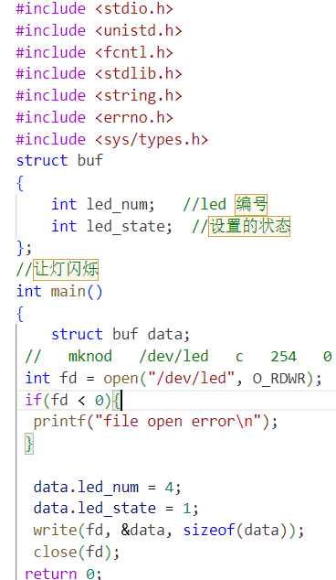
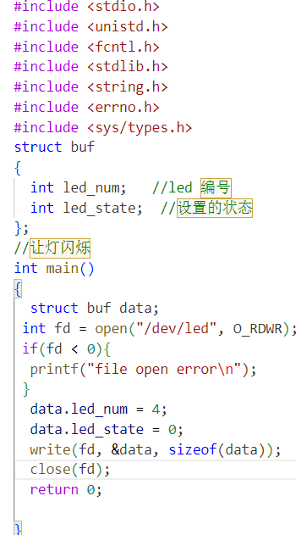
各模块功能实现：
编写LED驱动
LED_ON
LED_OFF

Slide 11
各模块功能实现：
交叉编译并下载
启动a9， 配置网络：ifconfig eth0 192.168.20.5
下载：tftp -g -r Sen-20.4-v2 192.168.20.3
下载：tftp -g -r ledon 192.168.20.3
下载：tftp -g -r ledoff 192.168.20.3
下载：tftp -g -r hello.ko 192.168.20.3
a9: chmod 777 Sen-20.4-v2
chmod 777 ledon
chmod 777 ledoff
chmod 777 hello.ko
a9:
insmod hello.ko
rm /dev/led
rmmod fs4412_led
mknod /dev/led c 254 0

Slide 12
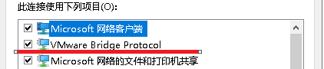
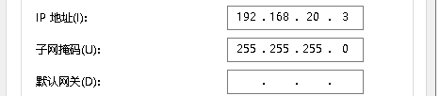
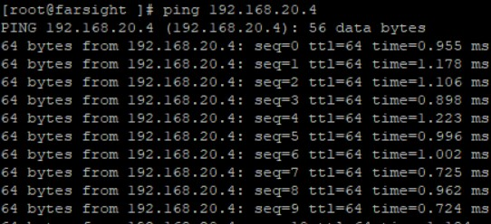
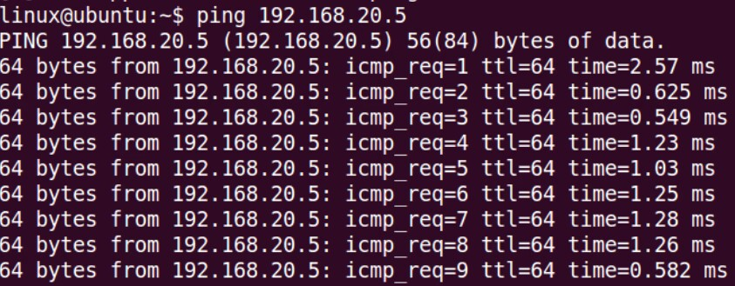
A9开发板、Linux网络配置：
1.将VM虚拟机网络设置为桥接模式，然后在pc端启动两个vm网卡并在其属性中勾选VMware Bridge Protocol选项，最后将pc机以太网设置为静态IP：192.168.20.3
2.设置Linux网卡IP 执行：sudo ifconfig eth0 192.168.20.4（该命令用于固定IP）
3.设置A9的网卡IP：执行：sudo ifconfig eth0 192.168.20.5
4.A9开发板端、Linux端和PC机互ping，查看网络是否畅通

Slide 13
Chapter 6
心得体会
随着社会经济的发展和数字化转型的深入推进，物流行业将面临更多挑战和机遇，而物联网智慧仓储系统则可以帮助企业降低成本、提高效率、降低风险，增强市场竞争力。
同时，我也意识到了团队协作的重要性，只有大家互相帮助才能一起克服困难。希望自己在所剩不多的大学时光里，能做到不荒废每一秒钟不断完善自己，超越自己，当走出校园的那一刻，成为一名真正技术高超的程序开发员。

